Slide 1
CÁC PHƯƠNG PHÁP TÁN SỎI QUA NỘI SOI NGƯỢC CHIỀU: NGUYÊN LÝ, KỸ THUẬT, CHỈ ĐỊNH VÀ HIỆU QUẢ
Giảng viên hướng dẫn:
PGS.TS. NGÔ XUÂN THÁI
THS.BS. NGUYỄN NGỌC THÁI
Nhóm trình bày:
học viên sĐh nhóm 1

Slide 2
NỘI DUNG
ĐẠI CƯƠNG
Giải phẫu HỌC niệu quản
CÁC LOẠI NĂNG LƯỢNG TÁN SỎI
MỘT SỐ DỤNG CỤ TRONG NỘI SOI TIẾT NIỆU
CHỈ ĐỊNH NỘI SOI NGƯỢC CHIỀU TÁN SỎI VÀ HIỆU QUẢ

Slide 3
1. ĐẠI CƯƠNG
Nội soi ngược chiều là một thủ thuật trong tiết niệu, dùng máy soi đưa qua niệu đạo vào bàng quang rồi đưa lên niệu quản qua miệng niệu quản.
Sự xuất hiện của máy soi niệu quản đã làm thay đổi tình hình điều trị sỏi niệu quản
Với máy soi niệu quản ống mềm và dụng cụ tán sỏi holmium laser, phẫu thuật viên tiết niệu có thể điều trị hầu hết các viên sỏi ở đoạn niệu quản trên
Một số dụng cụ tán sỏi nội soi – Điều trị sỏi niệu bằng phẫu thuật ít xâm lấn – Trần Lê Linh Phương

Slide 4

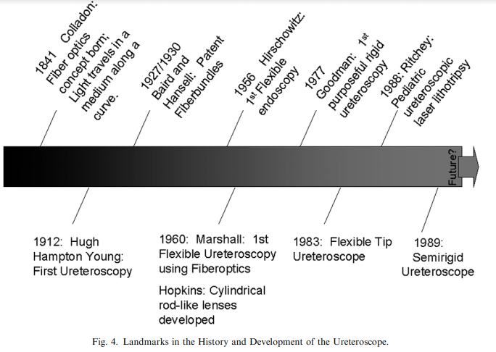

Slide 5
Lịch sử phát triển
Năm 1912, Hugh H. Young là người đầu tiên soi niệu quản bằng cách dùng một máy soi bàng quang đưa vào một miệng niệu quản bị dãn nỡ do trào ngược ở một bệnh nhân valve niệu đạo sau.
1. Young HH, McKay R. Congenital valvular obstruction of the prostatic urethra. Surg Gynecol Obstet. 1929;48:509–12.

Slide 6
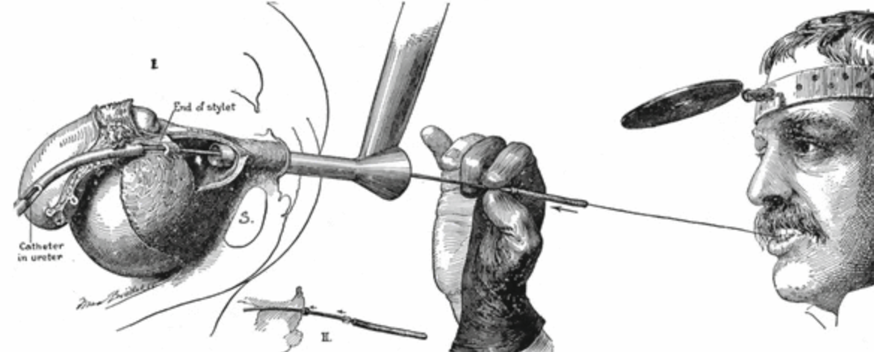
Lịch sử phát triển
1. Young HH, McKay R. Congenital valvular obstruction of the prostatic urethra. Surg Gynecol Obstet. 1929;48:509–12.

Slide 7
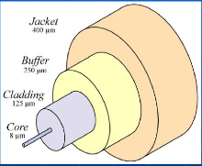
Lịch sử phát triển
Năm 1954 Hopkins, Kapany và Van Heel giới thiệu hệ thống sợi quang
→ Cú hích đầu tiên cho sự phát triển của loại vật liệu này
Bệnh sỏi tiết niệu, NXB y học 2013

Slide 8
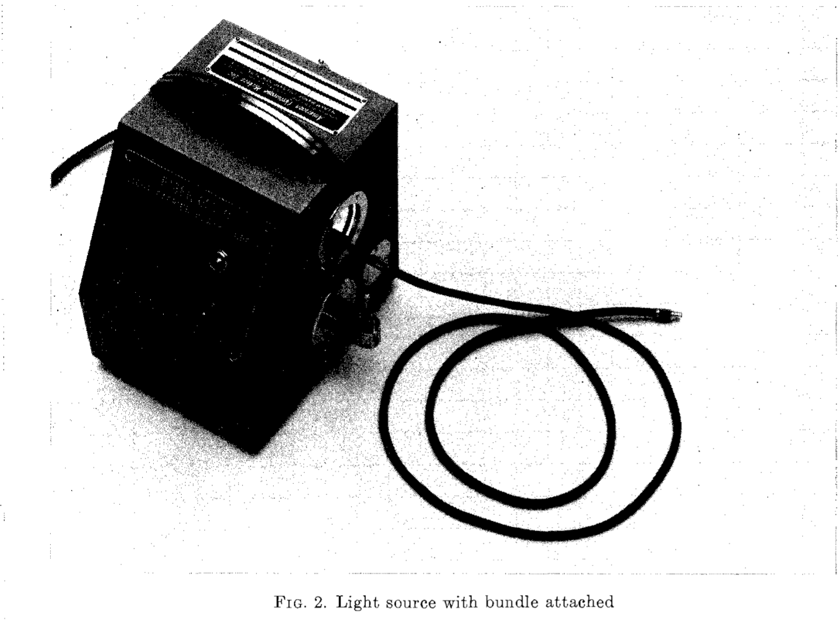
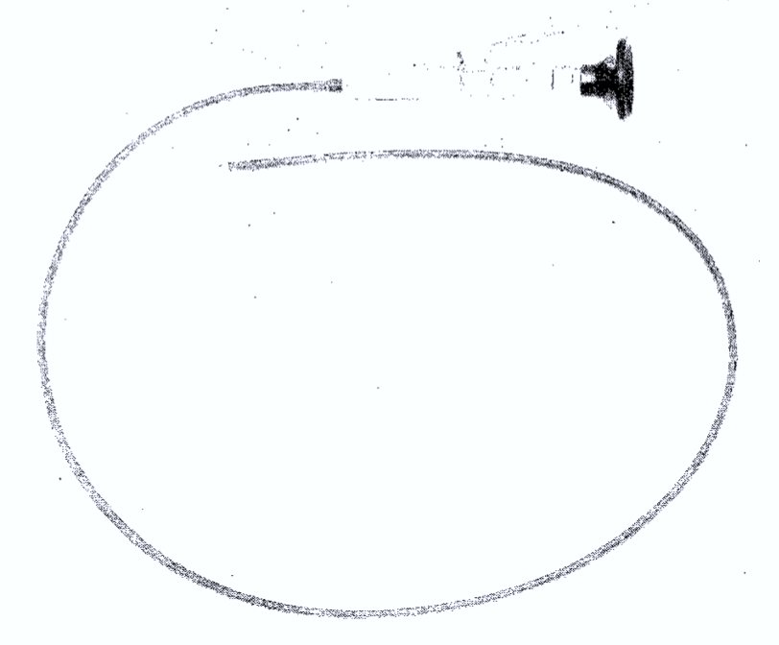
Lịch sử phát triển
Năm 1964, Victor Marshall là người đầu tiên mô tả cách sử dụng máy soi mềm vào quan sát niệu quản bị tắc nghẽn do sỏi.
Máy soi mềm 9Fr có sợi quang dẫn truyền sáng và hình ảnh.
Không có đầu gập và không có kênh thao tác, kênh nước → khó nhìn.
Đưa máy qua cystoscope 26Fr vào niệu quản chậu, thấy viên sỏi cách 9cm.
1. Marshall, V. F. (1964). Fiber optics in urology. The Journal of urology, 91(1), 110-114.

Slide 9
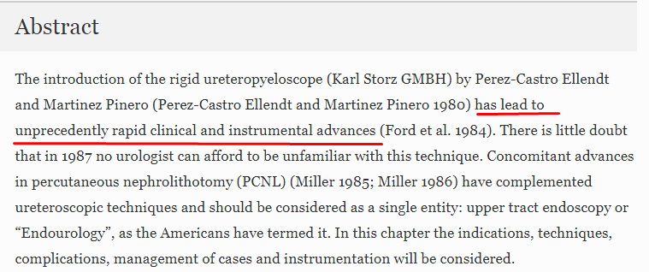
Lịch sử phát triển
- Năm 1980, Perez Castro và Martinez Piniero là hai tác giả đầu tiên soi niệu quản bằng máy soi niệu quản cứng 11Fr của hãng Karl – Storz.
Controversies and Innovations in Urological Surgery pp 47-56

Slide 10
Lịch sử phát triển
- Năm 1983 Huffman và cs mô tả lần đầu nội soi NQ - thận ngược chiều vào thận, dùng ống soi cứng NQ và máy tán sỏi siêu âm, tán sỏi lớn ở niệu quản và tán sỏi bể thận.
- Từ năm 1992 BV Bình Dân đã sử dụng phương pháp tán sỏi niệu quản nội soi.
Bệnh sỏi tiết niệu, NXB y học 2013

Slide 11
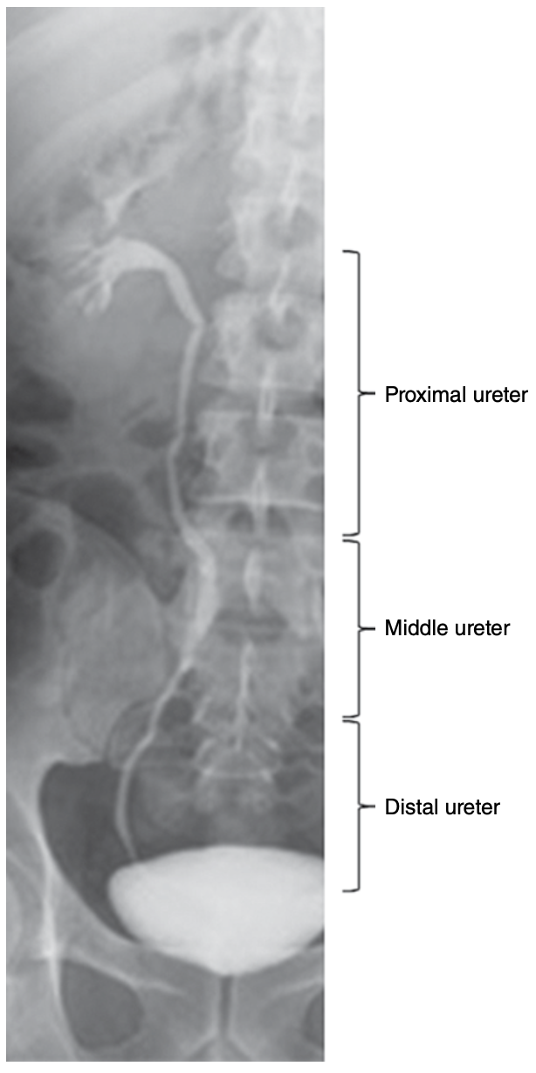
2. GIẢI PHẪU NIỆU QUẢN
Người lớn : niệu quản dài khoảng 22-30cm
3 chỗ hẹp tự nhiên
Lòng niệu quản đường kính khoảng 1.8 – 3.0 mm
Hai miệng NQ cách nhau khoảng 5cm khi BQ căng, khoảng 2.5cm khi bàng quang xẹp.
Một số dụng cụ tán sỏi nội soi – Điều trị sỏi niệu bằng phẫu thuật ít xâm lấn – Trần Lê Linh Phương.

Slide 12
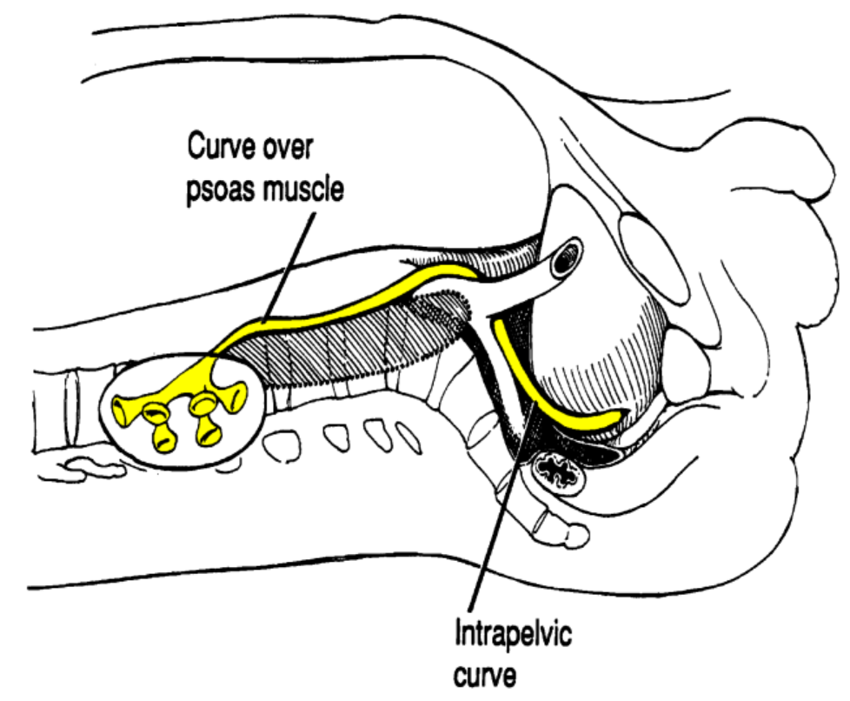
2. GIẢI PHẪU NIỆU QUẢN
NQ lưng hướng ra trước để vắt ngang qua cơ thắt lưng và bắt chéo mạch máu chậu
NQ quặt ra sau theo thành chậu, rồi hướng vào đường giữa, vào mặt sau BQ
Nguyễn Quang Quyền (1999), “Thận- Tuyến Thƣợng thận”, Bài giảng Giải phẫu học, tập II của Nhà Xuất bản Y học, in lần thứ 7, tr. 181-198.
.

Slide 13
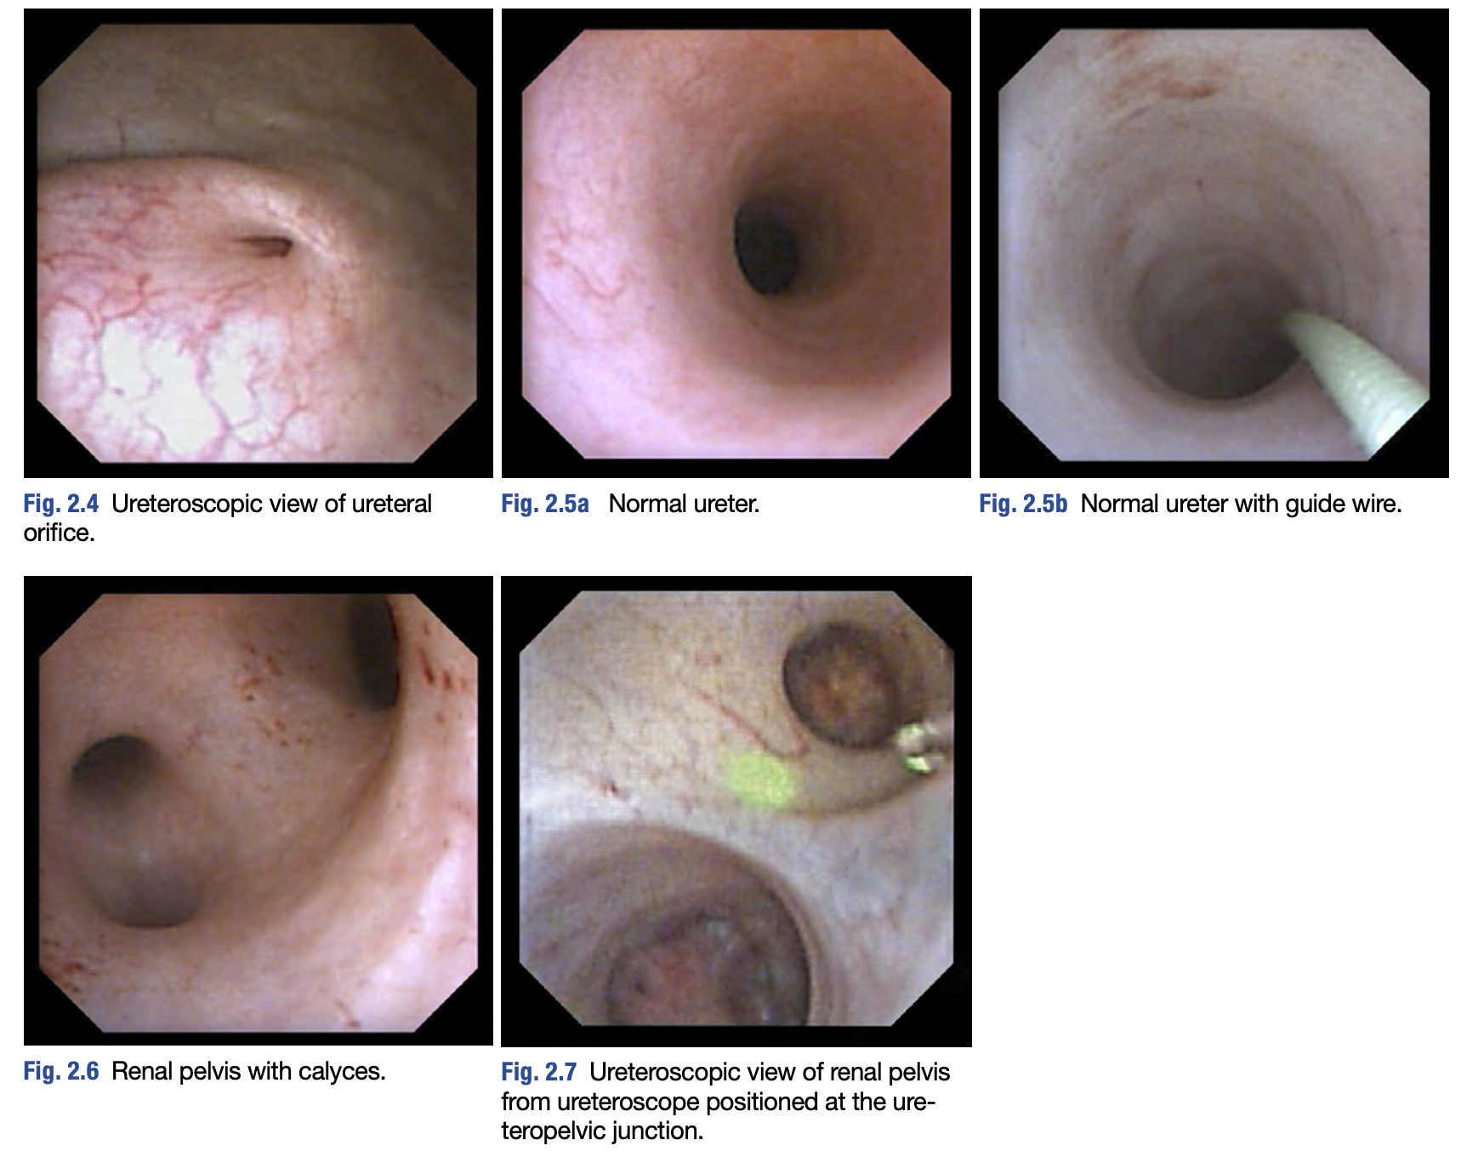

Slide 14
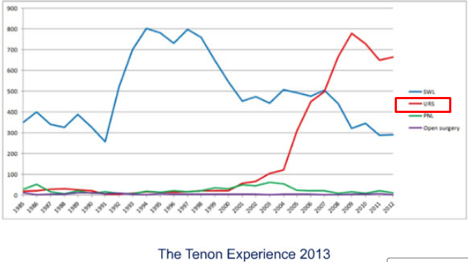
2. CÁC LOẠI NĂNG LƯỢNG TÁN SỎI nội soi ngược chiều
2.1.THỦY ĐIỆN LỰC
2.2. LASER
2.3. SIÊU ÂM
2.4. CƠ HỌC

Slide 15
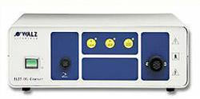
2.1. Tán sỏi thủy điện lực
Nguyên lý hoạt động: Sự phóng điện giữa hai điện cực trong môi trường chất lỏng không dẫn điện tạo nên sóng thủy điện lực có tác dụng vỡ sỏi
Một số dụng cụ tán sỏi nội soi – Điều trị sỏi niệu bằng phẫu thuật ít xâm lấn – Trần Lê Linh Phương

Slide 16
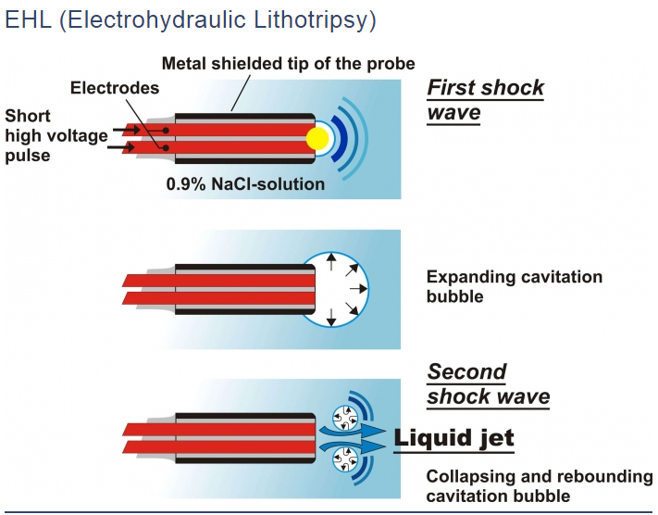
2.1. Tán sỏi thủy điện lực

Slide 17
2.1. Tán sỏi thủy điện lực
Lịch sử:
EHL được phát minh vào 1955 do kỹ sư Yutkin, tại đại học Kiev
EHL được sử dụng trên lâm sàng đầu tiên để tán sỏi thận trong mở bàng quang lấy sỏi 1975 (Raney and Handler, 1975).
Năm 1985, Lytton và cộng sự báo cáo trường hợp đầu tiên điều trị sỏi niệu
Việc sử dụng những probe EHL nhỏ hơn qua máy soi mềm được báo cáo đầu tiên vào năm 1988 (Begun et al, 1988).
Ureteroscopy Energy Sources – Smith’s Textbook of Endourology 4th edition

Slide 18
2.1. Tán sỏi thủy điện lực
Ưu điểm
- Các mảnh sỏi vụn và mịn hơn tán sỏi cơ học
- EHL là công cụ tán sỏi rẻ nhất trong tất cả các loại máy tán sỏi.
- Đầu dò của EHL nhỏ và linh hoạt sử dụng được trong máy soi mềm
Ureteroscopy Energy Sources – Smith’s Textbook of Endourology 4th edition

Slide 19
2.1. Tán sỏi thủy điện lực
Nhược điểm
Không tán được sỏi quá rắn
Khó khăn chủ yếu của EHL là bờ an toàn nhỏ
Sỏi và những mảnh vụn có thể bị đẩy lên cao trong quá trình tán
Gây bỏng niệu mạc
Nguy cơ tổn thương niệu mạc cao
Dễ gây vỡ ống kính
Dần dần được thay thế
Ureteroscopy Energy Sources – Smith’s Textbook of Endourology 4th edition

Slide 20
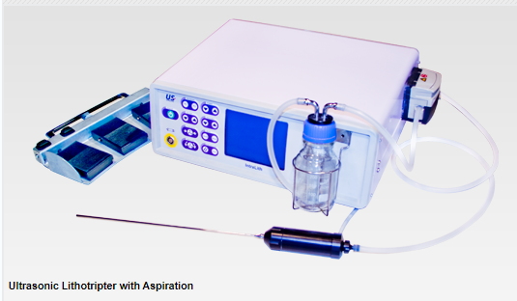
2.2. Tán sỏi siêu âm
Nguyên lý: Nguồn điện kích hoạt tấm điện áp tạo ra sóng siêu âm có bước sóng 23 – 25 kHz. Những sóng này làm rung đầu tán tác động phá vỡ sỏi
Ureteroscopy Energy Sources – Smith’s Textbook of Endourology 4th edition

Slide 21
2.2. Tán sỏi siêu âm
Nguyên lý: Nguồn điện kích hoạt tấm điện áp tạo ra sóng siêu âm có bước sóng 23 – 25 kHz. Những sóng này làm rung đầu tán tác động phá vỡ sỏi
Khi cần tán sỏi kích thước lớn (lấy sỏi thận qua da hoặc tán sỏi bàng quang): UL là một trong những công cụ được lựa chọn
Ureteroscopy Energy Sources – Smith’s Textbook of Endourology 4th edition

Slide 22
2.2. Tán sỏi siêu âm
Ưu điểm
Điểm mạnh của tán sỏi siêu âm là sự kết hợp cùng lúc giữa tán sỏi và lấy sỏi vụn ra ngoài.
Một ưu điểm nữa là sang chấn mô rất ít
Nhược điểm
Tuy nhiên, độ cứng và đường kính của que tán đã làm giới hạn khả năng tán sỏi niệu quản
Cần tưới rửa liên lục tránh làm bỏng mô.
Ureteroscopy Energy Sources – Smith’s Textbook of Endourology 4th edition

Slide 23
2.2. Tán sỏi siêu âm
Những điều lưu ý khi dùng máy tán sỏi siêu âm
Không để đầu que tán chạm vào niệu mạc
Để đầu que tán áp sát bề mặt sỏi, đẩy sỏi tựa vào thành ống tiết niệu để có điểm tựa chắc chắn khi tán sỏi
Nên bắt đầu tán sỏi ở nơi có bề mặt xù xì
Tránh hiện tượng tập trung tán xuyên vùng lõi giữa của sỏi, nên tán sỏi đều khắp bề mặt của sỏi để “ bào mòn “ sỏi

Slide 24
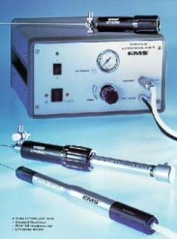
2.3. Tán sỏi cơ học (xung hơi)
Nguyên tắc: Khí nén hoặc năng lượng dòng điện làm cho con thoi kim loại chuyển động, đẩy que tán đập liên tục vào bề mặt sỏi làm vỡ sỏi
Ureteroscopy Energy Sources – Smith’s Textbook of Endourology 4th edition

Slide 25
Ưu điểm tán sỏi cơ học (xung hơi)
2.3. Tán sỏi cơ học (xung hơi)
Là phương tiện hiệu quả trong tán sỏi niệu có bờ an toàn cao.
Không có nhiệt đươc sinh ra trong quá trình tán sỏi nên nguy cơ tổn thương niệu mạc do nhiệt không xảy ra.
Giá thành thấp và probe dùng được lâu dài.
Ureteroscopy Energy Sources – Smith’s Textbook of Endourology 4th edition
Notes:
Tán sỏi cơ học là một lựa chọn chi phí thấp. Chi phí dùng một lần là tối thiểu, vì các đầu dò có tuổi thọ cao, không giống như laser và EHL [10]. Việc bảo trì tối thiểu và không có chi phí sử dụng một lần. Máy tạo lithotripter bằng khí nén cầm tay ít tốn kém hơn và các hộp mực CO2 dùng một lần, cung cấp khoảng 80 cú sốc cho mỗi hộp, làm tăng thêm chi phí tối thiểu cho thiết bị. Máy tán sỏi cơ học, sử dụng truyền năng lượng cơ học trực tiếp nên rất an toàn so với các công nghệ khác. Trái ngược với EHL, tán sỏi siêu âm và laser holmium, tán sỏi cơ học ít gây tổn thương hơn và có nguy cơ thủng niệu quản thấp hơn [16]. Sau 6 phút áp dụng phương pháp tán sỏi cơ học trực tiếp vào thành niệu quản trong ống nghiệm, không thấy thủng

Slide 26
Khuyết điểm tán sỏi cơ học
2.3. Tán sỏi cơ học (xung hơi)
Cần kênh thao tác thẳng, mảnh sỏi vỡ không mụn, mịn nên cần rọ bắt.
Khi tán sỏi cần điểm tựa cho sỏi
Ureteroscopy Energy Sources – Smith’s Textbook of Endourology 4th edition

Slide 27
tán sỏi cơ học
Những điều lưu ý khi dùng máy tán sỏi xung hơi
Đảm bảo nhìn thấy đầu que tán chạm vào bề mặt sỏi
Nên bắt đầu tán bằng từng xung riêng rẽ, không nên tán bằng xung liên tục
Nên tán vài lần ở một điểm rồi mới chuyển qua điểm kế cận
Tập trung tán vào những vùng xuất hiện các vết nứt trên bề mặt sỏi
Nên án sỏi thành những mảnh vụn sỏi < 3mm

Slide 28
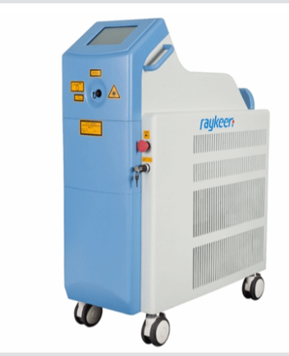
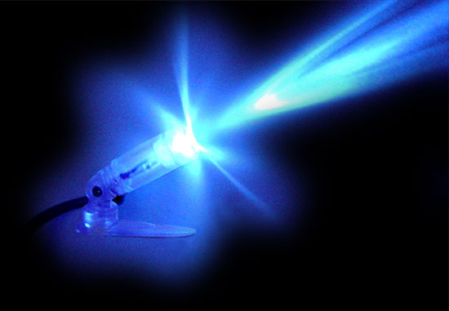
2.4. Tán sỏi laser
Laser là chữ viết tắc của cụm từ “Light Amplification by Stimulated Emission of Radiation”.

Slide 29
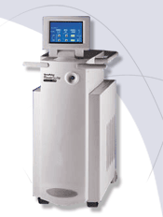
2.4. Tán sỏi laser
Nguyên lý hoạt động: Sử dụng năng lượng của ánh sáng có bước sóng ngắn phá vỡ sỏi
Ureteroscopy Energy Sources – Smith’s Textbook of Endourology 4th edition

Slide 30
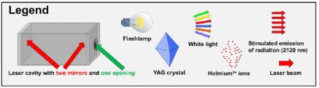
2.2. Tán sỏi laser
Ánh sáng laser khác với ánh sáng tự nhiên là kết dính (các photon đầu cùng phase với nhau), đồng trục (các photon di chuyển song song nhau), đơn sắc (các photon có bước sóng giống nhau) (floratos and rosette, 1999)

Slide 31
2.2. Tán sỏi laser
Đặc tính đặc biệt của ánh sáng laser là cho phép những năng lượng mạnh được truyền tải với độ tập trung cao. Khi tác động lên bề mặt viên sỏi, xung laser sẽ gây ra sự phóng thích các electron và hình thành nên những bóng “Plasma” (Flo.Ratos and Rosette, 1999). Sự dãn theo sau sự co của những bóng plasma tạo nên những sóng chấn làm vỡ sỏi trong hầu hết các xung laser
Basic Energy Modalities in Urologic Surgery – Campbell Wash Urology 11th 2020
Y học thực hành (644+645) - số 2/2009

Slide 32
2.2. Tán sỏi laser
Sóng laser đầu tiên sử dụng để tán sỏi là pulsed – dye laser (watson và wickham, 1986), sử dụng chất xanh cumarin như là một môi trường laser lỏng.
Basic Energy Modalities in Urologic Surgery – Campbell Wash Urology 11th 2020
Y học thực hành (644+645) - số 2/2009

Slide 33
2.2. Tán sỏi laser
Năng lượng laser được ứng dụng gần đây là sự phát triển của Holmium: YAG laser, đây là hệ thống laser ở trạng thái rắn, hoạt động với bước sóng 2140 nm, khoảng thời gian dao động từ 250 - 350µsec.
Basic Energy Modalities in Urologic Surgery – Campbell Wash Urology 11th 2020
Y học thực hành (644+645) - số 2/2009

Slide 34
2.2. Tán sỏi laser
Ưu điểm
Cho phép sử dụng với các thiết bị soi mềm và có hiệu quả an toàn hơn so với EHL, EHL gây tổn thương niệu mạc ở khoảng cách vài mm thì Holmium laser chỉ ở 0.5 – 1 mm. (Santa-Cruz et al, 1998)
Ưu điểm vượt trội của Holmium laser là có thể tán tất cả các loại sỏi, tỷ lệ thành công của tất cả các loại sỏi đã được ghi nhận là 91 – 100%, tỷ lệ sạch sỏi trung bình là 95%
Basic Energy Modalities in Urologic Surgery – Campbell Wash Urology 11th 2020
Y học thực hành (644+645) - số 2/2009

Slide 35
2.2. Tán sỏi laser
Ưu điểm
Hiện tại, Holmium laser là công cụ tán sỏi hiệu quả và có bờ an toàn tốt nhất, cho mảnh vỡ nhỏ giảm nhu cầu sử dụng rọ (Teichman et al, 1998c), giảm nguy cơ sỏi chạy ngược lên cao do chỉ tạo ra sóng chấn động rất yếu (Teichman, 1998; Vassar et al, 1999; Sofer et al, 2000).
Máy tán sỏi Holmium nhỏ gọn hơn và sẵn sàng sử dụng sau 1 phút mở máy.
Basic Energy Modalities in Urologic Surgery – Campbell Wash Urology 11th 2020
Y học thực hành (644+645) - số 2/2009

Slide 36
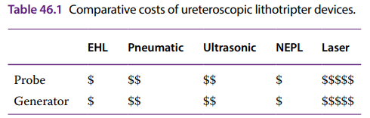
2.2. Tán sỏi laser
Nhược điểm: trở ngại lớn nhất của holmium laser là gía thành khá đắc và chi phí cho sợi laser cao
Y học thực hành (644+645) – Số 2/2009
Ureteroscopy Energy Sources – Smith’s Textbook of Endourology 4th edition

Slide 37
2.2. Tán sỏi laser
Những điều lưu ý
Đảm bảo đầu que tán không nằm bên trong ống soi trước khi đạp bàn đạp phát tia laser để tránh làm vỡ kính soi
Đảm bảo luôn nhìn thấy tia laser trong quá trình tán sỏi
Tránh không hướng tia laser vào dây dẫn hoặc rọ bắt sỏi
Để đầu que tán sỏi cách bề mặt niệu mạc ít nhất 2mm
Dùng que tán 200um khi tán sỏi với ống soi mềm
Điều trị nội soi tán sỏi – Điều trị sỏi niệu bằng phẫu thuật ít xâm lấn – Trần Lê Linh Phương

Slide 38
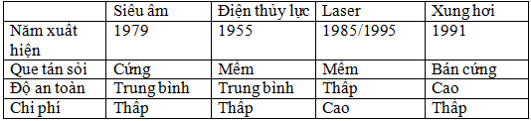
SƠ LƯỢC các LOẠI MÁY tán sỏi NỘI SOI HIỆN NAY
Một số dụng cụ tán sỏi nội soi – Điều trị sỏi niệu bằng phẫu thuật ít xâm lấn – Trần Lê Linh Phương

Slide 39
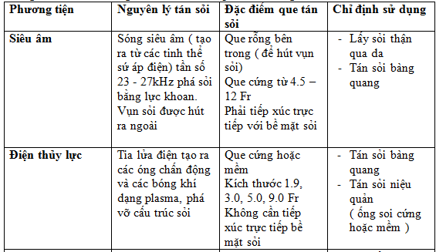
So sánh giữa các LOẠI MÁY tán sỏi NỘI SOI
Một số dụng cụ tán sỏi nội soi – Điều trị sỏi niệu bằng phẫu thuật ít xâm lấn – Trần Lê Linh Phương

Slide 40
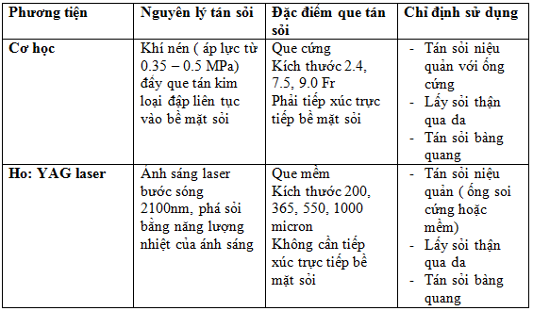
So sánh giữa các LOẠI MÁY tán sỏi NỘI SOI
Một số dụng cụ tán sỏi nội soi – Điều trị sỏi niệu bằng phẫu thuật ít xâm lấn – Trần Lê Linh Phương

Slide 41
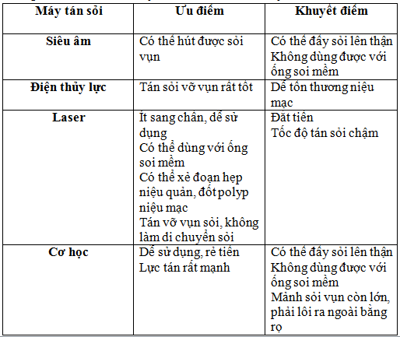
So sánh ƯU/KHUYẾT ĐIỂM CỦA CÁC LOẠI MÁY TÁN NỘI SOI
Một số dụng cụ tán sỏi nội soi – Điều trị sỏi niệu bằng phẫu thuật ít xâm lấn – Trần Lê Linh Phương

Slide 42
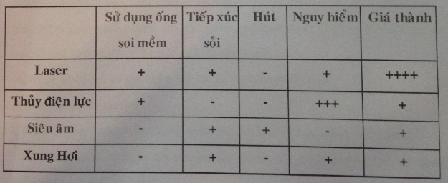
So sánh các loại năng lượng tán sỏi (Maloine 1998)

Slide 43
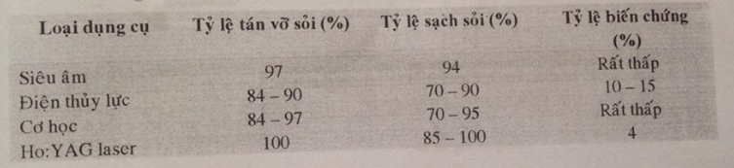
Một số dụng cụ tán sỏi nội soi – Điều trị sỏi niệu bằng phẫu thuật ít xâm lấn – Trần Lê Linh Phương

Slide 44
3. MỘT SỐ DỤNG CỤ TRONG NỘI SOI TIẾT NIỆU NGƯỢC CHIỀU

Slide 45
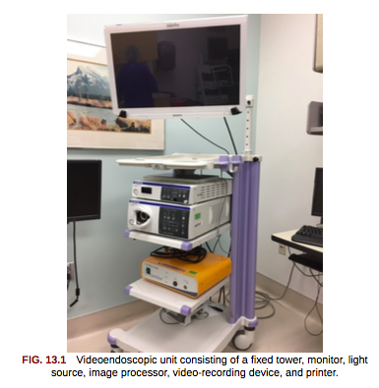
3.1. HỆ THỐNG NỘI SOI
Nguồn sáng
Camera nội soi
Bộ xử lý/ ghi hình ảnh
Màn hình
Basic Equipment and Video – Endoscopic - Campbell Wash Urology 12th 2020

Slide 46
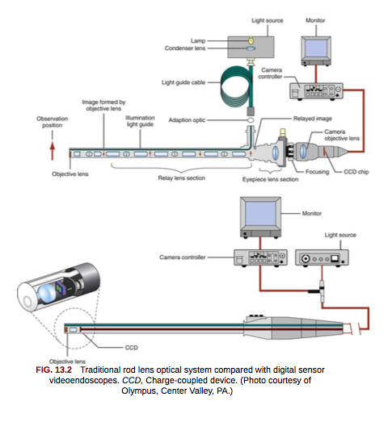

Slide 47
3.2. CÁC ỐNG SOI NIỆU QUẢN
Ống soi cứng
Ống soi bán cứng
Ống soi mềm

Slide 48
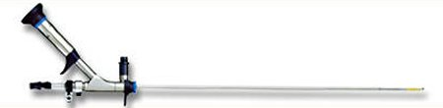
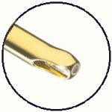
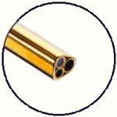
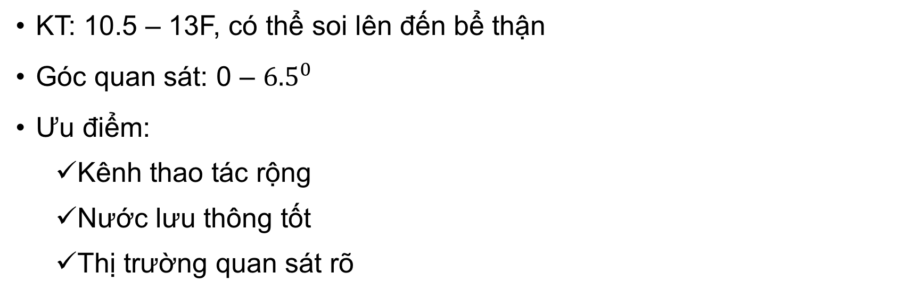
3.2.1. Ống soi cứng
KT: 10.5 – 13F, có thể soi lên đến bể thận
Góc quan sát: 0 – ${6.5}^{0}$
Ưu điểm:
Kênh thao tác rộng
Nước lưu thông tốt
Thị trường quan sát rõ
Hướng dẫn chẩn đoán và điều trị sỏi tiết niệu – VUNA 2015

Slide 49
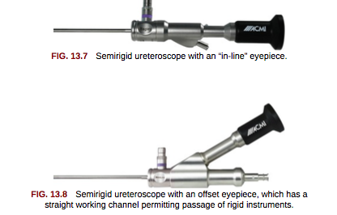
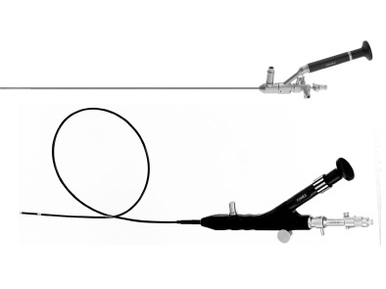
3.2.2. Ống soi bán cứng
Cấu tạo:
Sợi quang học
Vỏ ống là kim loại bán cứng
Kích thước:
Đỉnh ống: 6 – 10F
Thân ống: 7.8 -14.5F
Chiều dài # 32cm
Phải có ít nhất 1 kênh thao tác 3.4Fr
Campbell 12th – Basic Equipment and Video – Endoscopic
Hướng dẫn chẩn đoán và điều trị sỏi tiết niệu – VUNA 2015
Notes:
có thể bẻ cong nhưng không làm ảnh hưởng đến chất lượng hình ảnh.
# 31 cm, đủ để soi đến bể thận nữ giới
đủ để phẩu thuật viên đưa mọi dụng cụ nội soi (luôn có kích thước nhỏ hơn 3 F) vào mà không làm ảnh hưởng đến dòng nước chảy qua ống.

Slide 50
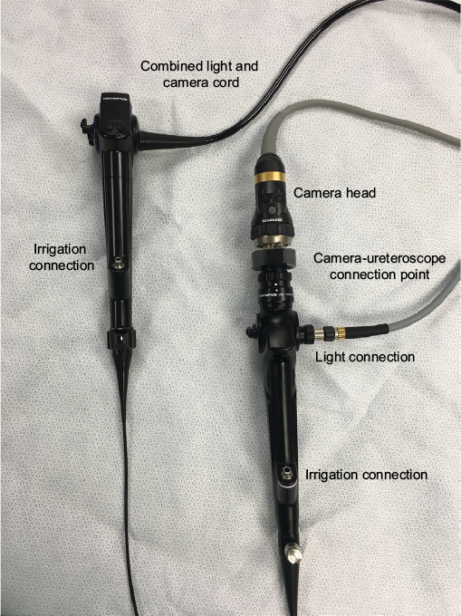
3.2.3. Ống soi mềm
Hệ thống thấu kính :
Sợi quang và kĩ thuật số
Nguồn sáng
Kênh tưới rửa
Kênh thao tác
Cơ chế gập
Hướng dẫn chẩn đoán và điều trị sỏi tiết niệu – VUNA 2015

Slide 51
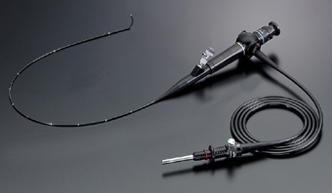
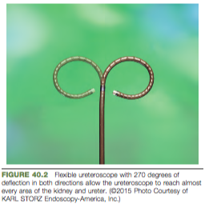
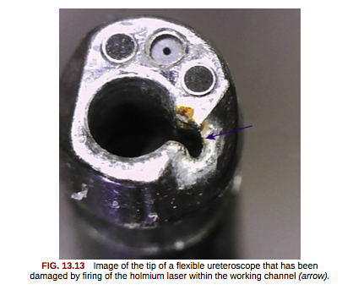
3.2.3. Ống soi mềm
Kích thước:
Đỉnh ống: 4.9 F đến 11 F.
Thân ống : 5.8 – 11 F
Chiều dài ống : 54 – 70 cm
Ống soi chỉ có một kênh thao tác 1.5 đến 4.5 F.
Đầu ống soi có 2 cơ chế bẻ cong: chủ động và thụ động, với góc hoạt động tư 120 – 270 độ.
Hướng dẫn chẩn đoán và điều trị sỏi tiết niệu – VUNA 2015

Slide 52
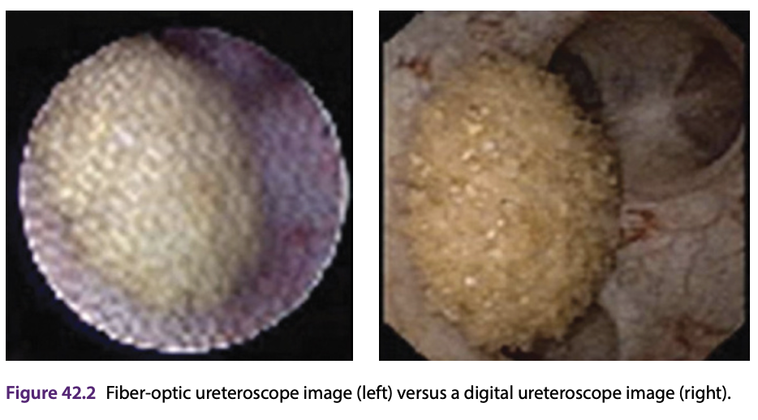
3.2.3. Ống soi mềm
Kĩ thuật số
Chất lượng hình ảnh rõ nét
Tỉ lệ NSM thành công cao hơn sợi quang học.
Quang học
Hư hại sợi dẫn sáng hay sợi dẫn hình ảnh cũng đều làm giảm chất lượng ảnh trên quang trường, giảm độ sáng và độ tương phản
1] Knudsen B, Miyaoka R, Shah K, Holden T, Turk TM, Pedro RN, Kriedberg C, Hinck B, Ortiz-Alvarado O, Monga M (2010), “Durability of the next- generation flexible fiberoptic ureteroscopes: A randomized prospective multi-institutional clinical trial”, Urology, 75: pp. 534 –539.

Slide 53
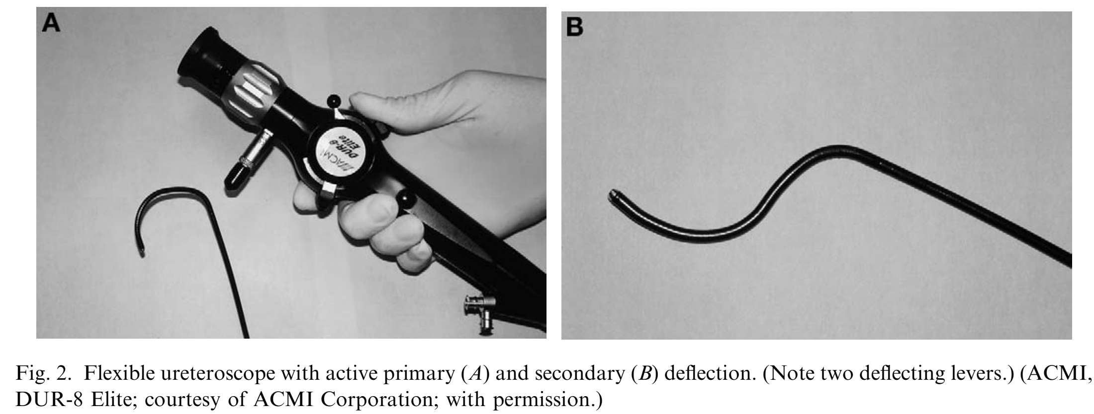
3.2.3. Ống soi mềm

Slide 54
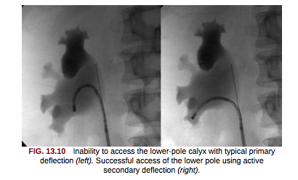
3.2.3. Ống soi mềm
Basic Equipment and Video – Endoscopic - Campbell Wash Urology 12th 2020

Slide 55
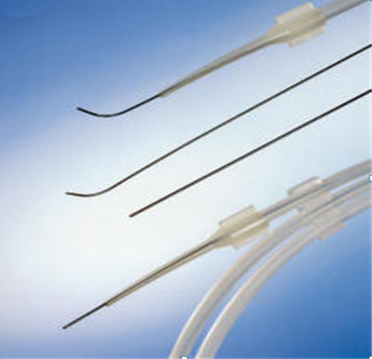
3.3. DÂY DẪN ĐƯỜNG - GUIDEWIRE
Chức năng :
Mở rộng miệng NQ khi đẩy ống soi qua
Làm thẳng góc giữa NQ và BQ để dễ đưa ống soi vào NQ
Làm thẳng đường đi của NQ trong lúc soi
Hạn chế khả năng ống soi đi lạc đường vì không thấy được lòng NQ
Hướng dẫn chẩn đoán và điều trị sỏi tiết niệu – VUNA 2015
Notes:
Guidewires ( Smith text’s book)
Guidewire rất cần thiết cho nội soi tiết niệu. Chúng tôi sử dụng chúng cho nhiều phần trong số các thủ thuật này, — thiết lập phương pháp tiếp cận qua da hoặc nội soi niệu quản, nắn thẳng niệu quản, nong niệu quản hoặc thực hiện qua da, và đặt stent. Nhiều loại guidewire có sẵn khác nhau ở đường kính, độ cứng, thiết kế đầu, vật liệu và lớp phủ. Sự lựa chọn thích hợp nhất phụ thuộc vào nhiệm vụ hiện tại, giải phẫu của bệnh nhân và vấn đề đường tiết niệu đang phải đối mặt.
Thiết kế phổ biến nhất là một lõi thép không gỉ chắc chắn xung quanh là một dây được quấn. Nitinol (niken-titan) có thể được sử dụng cho lõi bên trong cấu trúc và điều này mang lại cho các bộ guidewire có khả năng chống gấp khúc, với tính chất hơi cứng hơn. Một số dây mới hơn (dây Zebra; Boston Scientific, Natick, MA và Roadrunner dây, Cook Urological, Spencer, IN) có dây lõi nitinol và polyurethane lớp ngoài. Những dây này rất thích hợp để đi qua ống soi niệu quản vì ở đó là ít ma sát của ống soi niệu quản hơn polyurethane và lõi cứng hơn cho phép truyền đáng tin cậy hơn "sự đẩy" từ bác sĩ tiết niệu đến đầu của nội soi niệu quản. cũng có thể điều chỉnh Góc độ của đầu dây do khả năng nhớ của vật liệu nitinol. Khi lớp polyurethane bên ngoài được phủ một lớp polyme ưa nước, những sợi dây này trở nên đặc biệt trơn trượt. Những "dây trượt" này cực kỳ trơn tru trên đường niệu quản bị tổn thương, niệu quản gập khúc, và hẹp niệu quản. Các dây được phủ lớp ưa nước là quá trơn để trở thành dây an toàn đáng tin cậy vì chúng có thể dễ dàng trượt ra khỏi bệnh nhân. Khi các dây này được sử dụng để tiếp cận ban đầu, chúng sẽ được đổi sang một dây an toàn tiêu chuẩn thông qua một ống thông có đầu hở. Một dây được thiết kế lai mới (Sensor; Boston Scientific, Natick, MA) kết hợp một đầu ưa nước với một trục tráng polytetrafluoroethylen (PTFE) có thể vừa là dây tiếp cận vừa là dây an toàn cho các trường hợp khó tiếp cận.
Guidewires cho tiết niệu có đường kính từ 0,018 đến 0,038 inch, loại được sử dụng phổ biến nhất là 0,038 inch. Chiều dài thay đổi từ 80 đến 260 cm. Chiều dài hữu ích nhất cho ngoại tiết niệu là 145 cm. Các đầu của các dây này nói chung là "thay đổi" từ 1 đến 3 cm. Thiết kế dây Bentson và Newton có đầu mềm dẻo lên đến 15 cm và hiếm khi được sử dụng ngày nay. Một số dây có lõi di chuyển có thể rút một phần để tăng chiều dài của đầu di động. Các đặc điểm khác trong cấu tạo dây dẫn bao gồm thiết kế đầu xa và độ cứng của dây. Đầu xa có thể thẳng, góc hoặc nghiêng "J". Các Độ cứng của dây có thể thay đổi bằng cách thay đổi đường kính và thiết kế của dây lõi bên trong. Dây cứng hơn có thể hữu ích để làm thẳng các niệu quản gập khúc di chuyển một thùy tuyến tiền liệt khá lớn.
Việc lựa chọn guidewire phù hợp nhất cho nhiệm vụ ngoại niệu hiện tại có thể là sự khác biệt giữa thất bại và thành công. Bất chấp tất cả những tiến bộ trong thiết kế và cấu tạo dây, dây thép không gỉ phủ Teflon thẳng, có đầu linh hoạt, đường kính 0,038 inch vẫn là sự lựa chọn tuyệt vời cho hầu hết các loại dây.

Slide 56
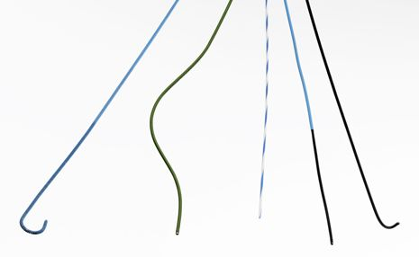
3.3. DÂY DẪN ĐƯỜNG - GUIDEWIRE
Đặc tính :
Đường kính từ 0,018-0,038 inches (1,4-2,9Fr) và có chiều dài từ 145-180cm.
3cm đầu của dây dẫn đường rất mềm để dễ dàng đưa vào NQ và tránh tổn thương cho NQ
Chất liệu bọc ngoài dây dẫn được làm bằng PTFE hoặc nhựa polymer ưa nước.
Hướng dẫn chẩn đoán và điều trị sỏi tiết niệu – VUNA 2015

Slide 57
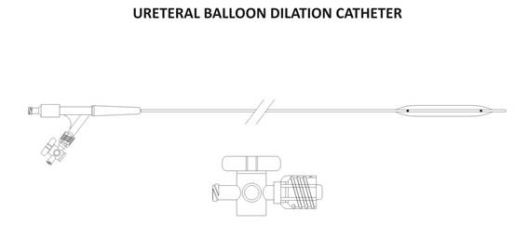
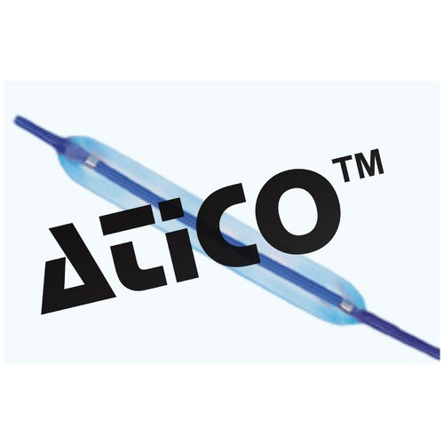
4. Dụng cụ nong
Ít cần thiết hơn
Dùng nong miệng NQ và đoạn NQ nội thành, nong đoạn NQ hẹp, nong cổ đài thận hẹp
Gồm dụng cụ nong bằng bóng và dụng cụ nong đặc
Nong đến số lớn hơn dụng cụ soi 2F là đủ.
Hướng dẫn chẩn đoán và điều trị sỏi tiết niệu – VUNA 2015
Basic Equipment and Video – Endoscopic - Campbell Wash Urology 12th 2020

Slide 58
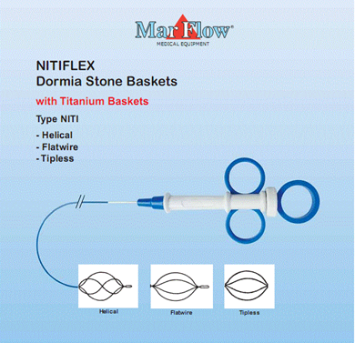
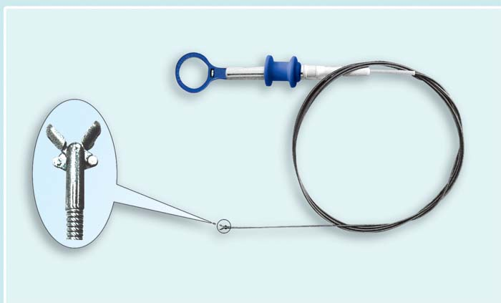
5. Dụng cụ gắp sỏi – chặn sỏi
Bao gồm rọ hoặc kiềm. Tuyệt đối không cố gắng kéo rọ.
Hướng dẫn chẩn đoán và điều trị sỏi tiết niệu – VUNA 2015

Slide 59
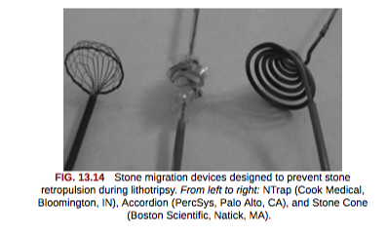
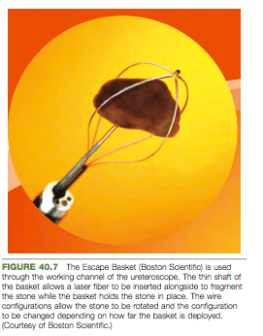
Hinman’s atlas of Urologic surgery 4th – Chapter 40 Ureteroscopic Instrumentation Ben H. Chew, David I. Harriman
Basic Equipment and Video – Endoscopic - Campbell Wash Urology 12th 2020

Slide 60
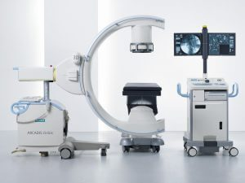
6. THIẾT BỊ NỘI SOI CÓ XQUANG CẢN QUANG
Được sử dụng cho các thủ thuật nội soi niệu quản và hữu ích cho việc tiếp cận niệu quản ban đầu, theo dõi trong quá trình nội soi và đặt stent
Basic Equipment and Video – Endoscopic - Campbell Wash Urology 12th 2020

Slide 61
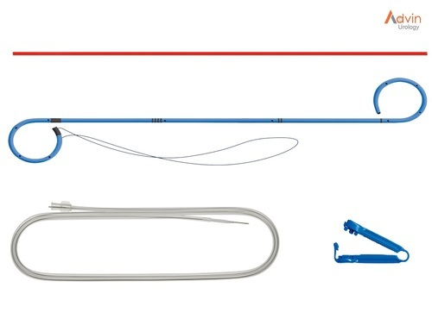

7. NÒNG NIỆU QUẢN
Tương lai của nòng niệu quản có thể bao gồm nòng niệu quản phân hủy sinh học mà sẽ không cần đến thủ thuật rút nòng NQ
Hinman’s atlas of Urologic surgery 4th – Chapter 40 Ureteroscopic Instrumentation Ben H. Chew, David I. Harriman
Hướng dẫn chẩn đoán và điều trị sỏi tiết niệu – VUNA 2015

Slide 62
CÁC CHỈ ĐỊNH ĐIỀU TRỊ TRONG SỎI HỆ NIỆU
Sỏi thận
Sỏi niệu quản
Sỏi bàng quang
Sỏi niệu đạo

Slide 63
8. CHUẨN BỊ BỆNH NHÂN
Các xét nghiệm về máu: đông cầm máu, CTM, nhóm máu, BUN, creatinin, ion đồ
Xét nghiệm nước tiểu và cấy nước tiểu
Ecg và x-quang tim phổi
Hình ảnh: siêu âm, KUB, Ct scan
Kháng sinh: ks dự phòng hoặc theo ks đồ
Vô cảm: tốt nhất nên vô cảm toàn thân
Dự phòng huyết khối TM sâu chi dưới
Dự đoán những bất lợi khi nội soi: hẹp NQ, hẹp niệu đạo, tăng sinh TTL, tiền sử đã mổ, bất thường giải phẩu khác…
Hướng dẫn chẩn đoán và điều trị sỏi tiết niệu (VUNA 2015)

Slide 64

8. Tư thế BỆNH NHÂN
Tư thế thường được sử dụng trong tiết niệu là lithotomy position (tư thế tán sỏi). Kê tư thế không thích hợp có thể dẫn đến bệnh thần kinh chi dưới thoáng qua và đôi khi kéo dài
Nguyên tắc cơ bản của kê tư thế bao gồm kê hai chi dưới gập ở hông từ 80 đến 100 độ và hai gối ở 70-90 độ
Các chân phải được lót đệm để tránh bị nén quá nhiều vào kiềng.
Tránh vướng tay của bệnh nhân khi tháo lắp kiềng

Slide 65
9. NSNC ĐIỀU TRỊ SỎI NIỆU QUẢN
CHỈ ĐỊNH:
Sỏi niệu quản có kích thước < 1,5 cm, ưu tiên trường hợp sỏi đoạn 1/3 giữa – dưới.
Đối với sỏi > 1,5cm cần cân nhắc tính chất sỏi, biến chứng đường tiết niệu trên, kinh nghiệm và trang thiết bị.
Trong những trường hợp phức tạp nên thực hiện nội soi tán sỏi ngược chiều có sử dụng x-quang tăng sáng để kiểm tra.
Hướng dẫn chẩn đoán và điều trị sỏi tiết niệu (VUNA 2015)

Slide 66

9. NSNC ĐIỀU TRỊ SỎI NIỆU QUẢN
EAU guideline 2021

Slide 67
9. NSNC ĐIỀU TRỊ SỎI NIỆU QUẢN
CHỐNG CHỈ ĐỊNH:
Nhiễm khuẩn niệu chưa điều trị ổn định
Chưa kiểm soát được rối loạn đông máu
Bất thường về giải phẩu học và hẹp niệu quản.
Hướng dẫn chẩn đoán và điều trị sỏi tiết niệu (VUNA 2015)

Slide 68
9. NSNC ĐIỀU TRỊ SỎI NIỆU QUẢN
Nội soi ngược chiều niệu quản ống cứng có thể sử dụng cho toàn bộ niệu quản. Tuy nhiên, những cải tiến kĩ thuật cũng như sự sẵn có của ống soi kĩ thuật số, cũng ủng hộ sử dụng ống soi niệu quản mềm trong niệu quản.
EAU Guideline 2020

Slide 69
10. KĨ THUẬT TÁN SỎI NIỆU QUẢN VỚI ỐNG CỨNG
Chuẩn bị bệnh nhân
Đặt máy soi vào bàng quang
Đặt dây dẫn an toàn
Đưa ống soi vào niệu quản tiếp cận sỏi
Tán sỏi
Gắp sỏi vụn
Đặt JJ sau tán
Trần Lê Linh Phương (2008), điều trị sỏi niệu bằng phẫu thuật ít xâm lấn

Slide 70
11. MỘT SỐ NGUYÊN TẮC KHI TÁN SỎI
Phải thấy thật rõ ràng miệng niệu quản
Phải thấy rõ lòng niệu quản, lòng niệu quản phải đủ rộng để thao tác
Bắt buộc phải đặt dây dẫn an toàn trước khi tán sỏi
Sau nội soi tán sỏi phẫu thuật viên cần cân nhắc đặt thông niệu quản (JJ) trong một số trường hợp: thận ứ nước nhiều, còn mảnh sỏi vụn, mức độ thương tổn niệu quản, chức năng thận …
Hướng dẫn chẩn đoán và điều trị sỏi tiết niệu (VUNA 2015)

Slide 71
12. PHÂN ĐỘ TỔN THƯƠNG NIỆU QUẢN
HỆ THỐNG | PHÂN ĐỘ | MÔ TẢ | ĐIỀU TRỊ
AAST | 1 | Đụng dập hoặc tụ máu mà không gây vô mạch. | Đặt thông JJ niệu quản.
 | 2 | Rách < 50% chu vi niệu quản | Đặt thông JJ (hoặc dẫn lưu thận), một số trường hợp phải phẫu thuật tái tạo.
 | 3 | Rách ≥ 50% chu vi niệu quản. | Đặt thông JJ (hoặc dẫn lưu thận), một số trường hợp phải phẫu thuật tái tạo.
 | 4 | Đứt rời niệu quản với đoạn vô mạch < 2 cm. | Phẫu thuật tái tạo
 | 5 | Đứt rời niệu quản với đoạn vô mạch ≥ 2 cm. | Phẫu thuật tái tạo
 | Lưu ý: đối với tổn thương cả 2 bên thì nâng 1 độ, tối đa là độ 3
AAST: American Association for the Surgery of Trauma (Phân độ của Hiệp hội phẫu thuật chấn thương Hoa Kỳ)

Slide 72
HỆ THỐNG | PHÂN ĐỘ | MÔ TẢ | ĐIỀU TRỊ
PULS | 0 | Không tổn thương hoặc trầy xước niệu mạc không đáng kể: đụng dập với tụ máu nhẹ, đường lằn (moulding) niệu mạc do dây dẫn đường. | Không cần can thiệp
 | 1 | Tổn thương niệu mạc lớp nông và/ hoặc tụ máu/ phù niệu mạc mức độ nặng | Không cần can thiệp, có thể đặt thông JJ
 | 2 | Tổn thương lớp dưới niệu mạc: rách sâu niệu mạc và lớp dưới niệu mạc (thành niệu quản chưa bị đứt rời, không bị thoát nước tiểu) | Đặt thông JJ 1-2 tuần.
 | 3 | Rách < 50% chu vi niệu quản. | Đặt thông JJ 3-4 tuần
 | 4 | Rách 50-99% chu vi niệu quản. | Đặt thông JJ 6-12 tuần (cố gắng bảo tồn cầu mô còn lại); một số trường hợp phẫu thuật tái tạo nếu thất bại
 | 5 | Đứt rời toàn bộ niệu quản. | Đặt thông JJ hoặc dẫn lưu thận tạm thời; phẫu thuật tái tạo là bắt buộc.
PULS: Post‐Ureteroscopic Lesion Scale
(Thang đo thương tổn sau nội soi niệu quản ngược dòng).

Slide 73
13. MỘT SỐ TRIỆU CHỨNG THƯỜNG GẶP KHI ĐẶT nòng NIỆU QUẢN (JJ)
Đi tiểu nhiều lần vì kích thích bàng quang.
Đi tiểu máu từ nhẹ đến nặng (cho thuốc kháng cholinergic và chẹn alpha để điều trị những triệu chứng này).
Rút thông niệu quản sau 4 - 8 tuần tuỳ theo tính chất phức tạp của điều trị.
Hướng dẫn chẩn đoán và điều trị sỏi tiết niệu (VUNA 2015)

Slide 74

14. BIẾN CHỨNG
Hướng dẫn chẩn đoán và điều trị sỏi tiết niệu (VUNA 2015)

Slide 75
14. BIẾN CHỨNG
Tỷ lệ biến chứng chung sau URS là 9-25%.
Hầu hết các biến chứng là nhẹ và không cần can thiệp.
Đứt và hẹp niệu quản hiếm gặp (<1%).
Hướng dẫn chẩn đoán và điều trị sỏi tiết niệu (VUNA 2015)

Slide 76

15. HIỆU QUẢ
Hướng dẫn chẩn đoán và điều trị sỏi tiết niệu (VUNA 2015)

Slide 77

16. NSNC TRONG ĐIỀU TRỊ SỎI THẬN
Thường dùng là ống nội soi mềm
với nguồn tán là Ho:YAG laser
Mục tiêu tán sỏi thận bằng laser: giảm sỏi thành bụi mịn hoặc thành những mảnh sỏi có đường kính nhỏ hơn 2mm
Hướng dẫn chẩn đoán và điều trị sỏi tiết niệu (VUNA 2015)

Slide 78
16. NSNC TRONG ĐIỀU TRỊ SỎI THẬN
Khởi đầu từ năm 1964, Victor Marshall là người đầu tiên mô tả cách sử dụng máy soi mềm vào quan sát niệu quản bị tắc nghẽn do sỏi.
Năm 1974, Takayasu và Aso thực hiện lần đầu NSM có đặt ống đỡ bên trong lòng NQ, lúc đó ống đỡ này bằng Teflon. Sau đó, Ralph Clayman cải tiến thành ống đỡ MSM.
Fuchs và cộng sự đầu tiên (1990) báo cáo số liệu lớn 208 bệnh nhân sỏi thận điều trị với RIRS (Retrograde Ureteroscopic Intrarenal Surgery) sử dụng máy soi mềm sau 1 – 2 tuần đặt stent niệu quản.
Hướng dẫn chẩn đoán và điều trị sỏi tiết niệu (VUNA 2015)

Slide 79

16.1. CHỈ ĐỊNH
EAU guideline 2021

Slide 80
16.2. CHỐNG CHỈ ĐỊNH
Nhiễm khuẩn niệu chưa điều trị ổn định
Chưa kiểm soát được rối loạn đông máu
Bất thường về giải phẩu học và hẹp niệu quản.
Hướng dẫn chẩn đoán và điều trị sỏi tiết niệu (VUNA 2015)

Slide 81
16.3. QUY TRÌNH KỸ THUẬT
Có thể dùng máy soi ống cứng để nong niệu quản trước khi soi ống mềm
Đặt thông niệu quản trước khi tán sỏi:
Không thường quy ( 31-33% theo Rosette và Sofer)
Lợi ích: tiếp cận sỏi dễ hơn, tăng tỷ lệ sạch sỏi, giảm biến chứng trong mổ
Nên đặt thông niệu quản:
Nội soi mềm trong niệu quản khó khăn do niệu quản nhỏ, gập góc
Dẫn lưu trong khi thận ứ nước nhiễm khuẩn do sỏi
Thời gian: 1-2 tuần trước tán sỏi
Sử dụng ống soi mềm đường kính nhỏ (7,5Fr) làm giảm thiểu sự cần thiết phải làm giãn niệu quản trước tán sỏi
Surgical Management of Upper Urinary Tract Calculi- Campbell-Walsh Urology 11th ed, 2016
Phan Trường Bảo (2016), Vai trò nội soi mềm trong điều trị sỏi thận, luận án tiến sĩ

Slide 82
16.3. QUY TRÌNH KỸ THUẬT
Đặt ống soi bán cứng soi niệu đạo vào bàng quang, rút một đầu thông niệu quản (thông JJ) và luồn guide mềm lên tới bể thận.
Rút hẳn thông JJ ra ngoài, đưa ống soi bán cứng theo dây dẫn lên niệu quản.
Đặt dây dẫn mềm trong niệu quản, đưa lên thận trước khi rút ống soi niệu quản bán cứng, lúc này trở thành dây dẫn an toàn.
Các thao tác cần phải có hướng dẫn dưới C-arm
Surgical Management of Upper Urinary Tract Calculi- Campbell-Walsh Urology 11th ed, 2016
Phan Trường Bảo (2016), Vai trò nội soi mềm trong điều trị sỏi thận, luận án tiến sĩ

Slide 83
16.3. QUY TRÌNH KỸ THUẬT
Đặt ống đỡ MSM vào niệu quản (có dây dẫn an toàn trượt bên trong).
Đưa đầu ống soi mềm vào trong lòng của ống đỡ MSM, từ niệu quản soi vào bể thận, đến các đài thận.
Rút hẳn thông JJ ra ngoài, đưa ống soi bán cứng theo dây dẫn lên niệu quản.
Đặt dây dẫn mềm trong niệu quản, đưa lên thận trước khi rút ống soi niệu quản bán cứng, lúc này trở thành dây dẫn an toàn.
Phan Trường Bảo (2016), Vai trò nội soi mềm trong điều trị sỏi thận, luận án tiến sĩ

Slide 84
16.3. QUY TRÌNH KỸ THUẬT
Đặt ống đỡ MSM vào NQ (có dây dẫn an toàn trượt bên trong)
Đưa đầu ống soi mềm vào trong lòng của ống đỡ MSM, từ NQ soi vào bể thận, đến các đài thận
Dùng laser đưa qua kênh thao tác trên MSM vào thận tán sỏi
Mảnh sỏi thận ≥ 4mm được rọ bắt sỏi hoặc kềm bắt sỏi, lôi ra ngoài
Phan Trường Bảo (2016), Vai trò nội soi mềm trong điều trị sỏi thận, luận án tiến sĩ

Slide 85


Slide 86

16.3. QUY TRÌNH KỸ THUẬT
Đặt giá đỡ niệu quản (ureteral access sheath- UAS) vào niệu quản (có dây dẫn an toàn trượt bên trong).
Lợi ích UAS:
Tiếp cận niệu quản dễ dàng và nhanh chóng khi sử dụng MSM, tăng độ bền MSM
Giảm áp lực trong thận, duy trì dòng nước tưới rửa
Thoát các mảnh sỏi vụn và giảm thời gian thủ thuật
Lưu ý: đặt theo dây dẫn đường, có thể gây thiếu máu nuôi niệu quản, thủng niệu quản

Slide 87

GIÁ ĐỠ niệu quản (UAS)
Campbell-Walsh Urology 11th ed, 2016

Slide 88

QUY TRÌNH KỸ THUẬT

Slide 89
16.4. BIẾN CHỨNG
Thời gian mổ nội soi niệu càng kéo dài càng liên kết mạnh mẽ với nguy cơ
Thủng niệu quản
Rách niệu quản
Đứt rời niệu quản
Surgical Management of Upper Urinary Tract Calculi- Campbell-Walsh Urology 11th ed, 2016
Phan Trường Bảo (2016), Vai trò nội soi mềm trong điều trị sỏi thận, luận án tiến sĩ

Slide 90
16.4. BIẾN CHỨNG
Tai biến lúc mổ:
Trầy xước niệu mạc.
Tạo đường giả trên niệu đạo, niệu quản.
Thủng rách niệu quản: xảy ra khi tán sỏi khảm hoặc khi cố gắng đẩy ống đỡ msm lên niệu quản và gặp kháng lực trên niệu quản.
Thoát mạch ra xung quanh.
Xoắn niệu quản.
Tổn thương do nhiệt.
Nhiễm khuẩn huyết, choáng nhiễm khuẩn
Surgical Management of Upper Urinary Tract Calculi- Campbell-Walsh Urology 11th ed, 2016
Phan Trường Bảo (2016), Vai trò nội soi mềm trong điều trị sỏi thận, luận án tiến sĩ

Slide 91
16.5. BIẾN CHỨNG
Sớm sau mổ
Nhiễm khuẩn đường tiết niệu.
Nghẹt niệu quản do máu cục .
Chuỗi mảnh sỏi vỡ sau tán sỏi gây nghẹt niệu quản.
Phù nề niệu mạc.
Bí tiểu.
Tiểu máu nhiều ngày sau mổ.
Muộn sau mổ
Hẹp niệu quản.
Trào ngược bang quang – niệu quản.
Surgical Management of Upper Urinary Tract Calculi- Campbell-Walsh Urology 11th ed, 2016
Phan Trường Bảo (2016), Vai trò nội soi mềm trong điều trị sỏi thận, luận án tiến sĩ

Slide 92

16.6. HIỆU QUẢ
Tỷ lệ sạch sỏi chung 87%
Surgical Management of Upper Urinary Tract Calculi- Campbell-Walsh Urology 11th ed, 2016
Hướng dẫn chẩn đoán và điều trị sỏi tiết niệu (VUNA 2015)

Slide 93
17. NSNC TRONG ĐIỀU TRỊ SỎI BÀNG QUANG VÀ SỎI NIỆU ĐẠO
Chỉ định: sỏi bàng quang kích thước < 20 mm.
Nguồn tán: siêu âm, xung hơi hoặc ho:yag laser.
Sỏi niệu đạo đoạn gần nên đẩy vào bàng quang rồi tán sỏi, sỏi niệu đạo đoạn xa nên tán sỏi trực tiếp.
Hướng dẫn chẩn đoán và điều trị sỏi tiết niệu (VUNA 2015)

Slide 94

CẢM ƠN SỰ LẮNG NGHE VÀ THEO DÕI CỦA QUÝ THẦY cô VÀ các anh chị

Slide 95
Tài liệu tham khảo: 1. Campbell-walsh-wein urology 11th and 12th edition 2. Smith’s textbook of endourology 4th edition 3. Điều trị sỏi niệu bằng phẫu thuật ít xâm lấn – trần lê linh phương 4. EAU guidelines 2021- urolithiasis 5. Hinman’s atlas of urologic surgery 4th 6. Hướng dẫn điều trị ngoại khoa sỏi tiết niệu VUNA 2015 7. Phan trường bảo (2016), vai trò nội soi mềm trong điều trị sỏi thận, luận án tiến sĩ 8. Y học thực hành 2/2009

